Slide 1

Актуальные цены смотрите на сайте 12twelve.ru

Slide 2
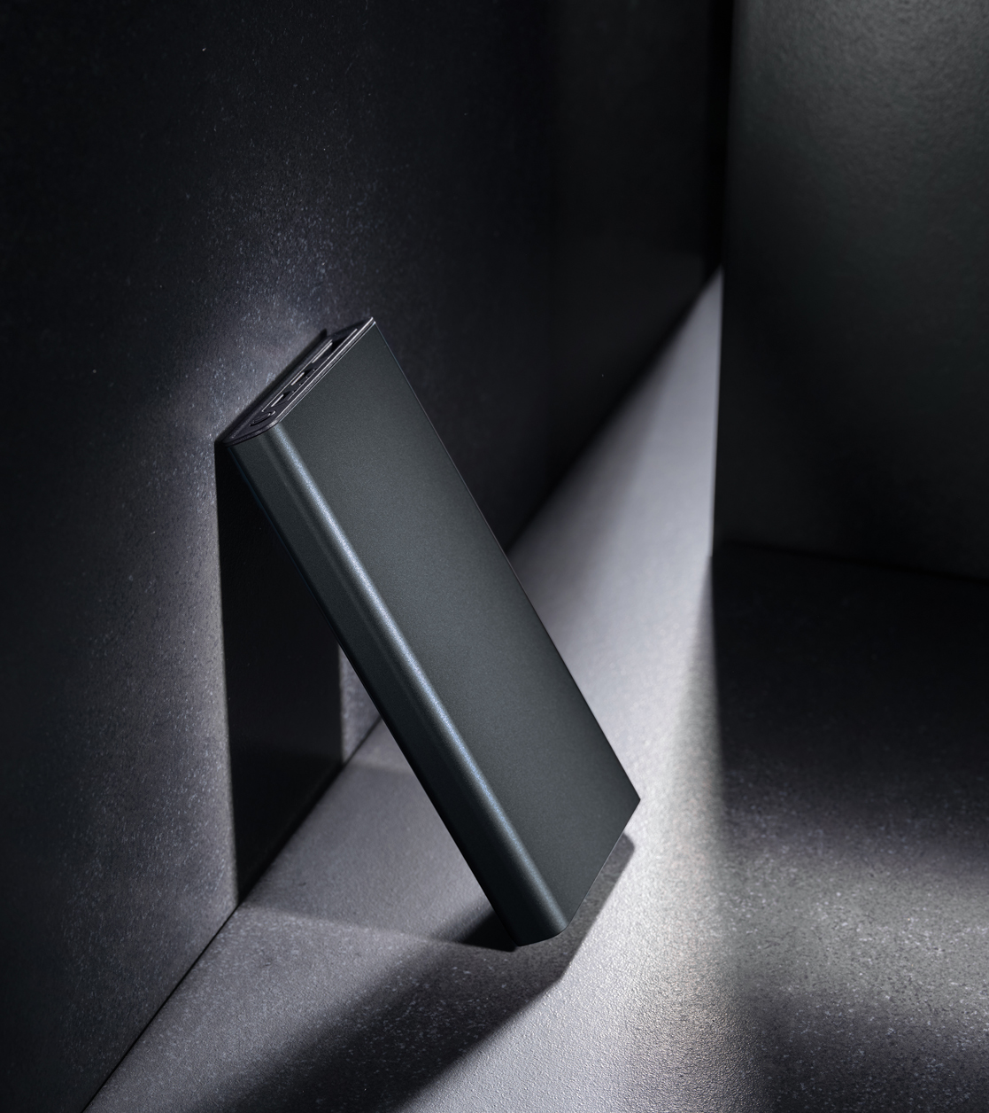

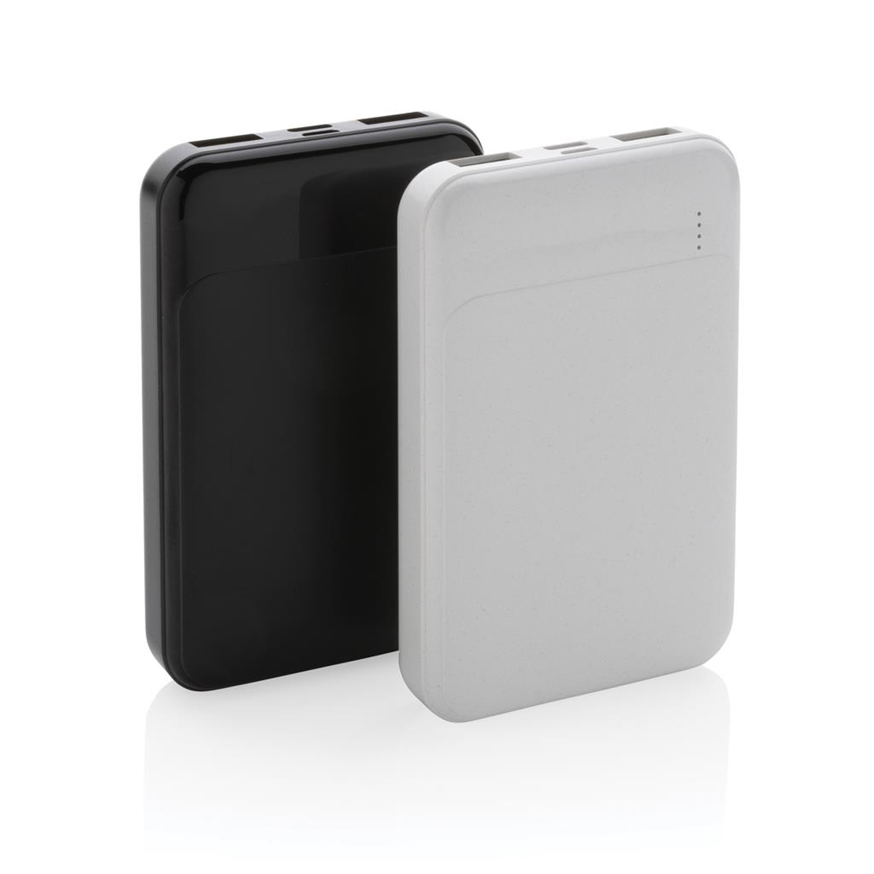
Внешний аккумулятор
Внешний аккумулятор Terra
из переработанного
ABS-пластика RCS, 5 000 мАч
из переработанного алюминия RCS с быстрой зарядкой, 18 Вт, 10 000 мАч
P322.61
3 037 ₽ 2 290 ₽
P322.692
5 917 ₽ 4 390 ₽

Slide 3
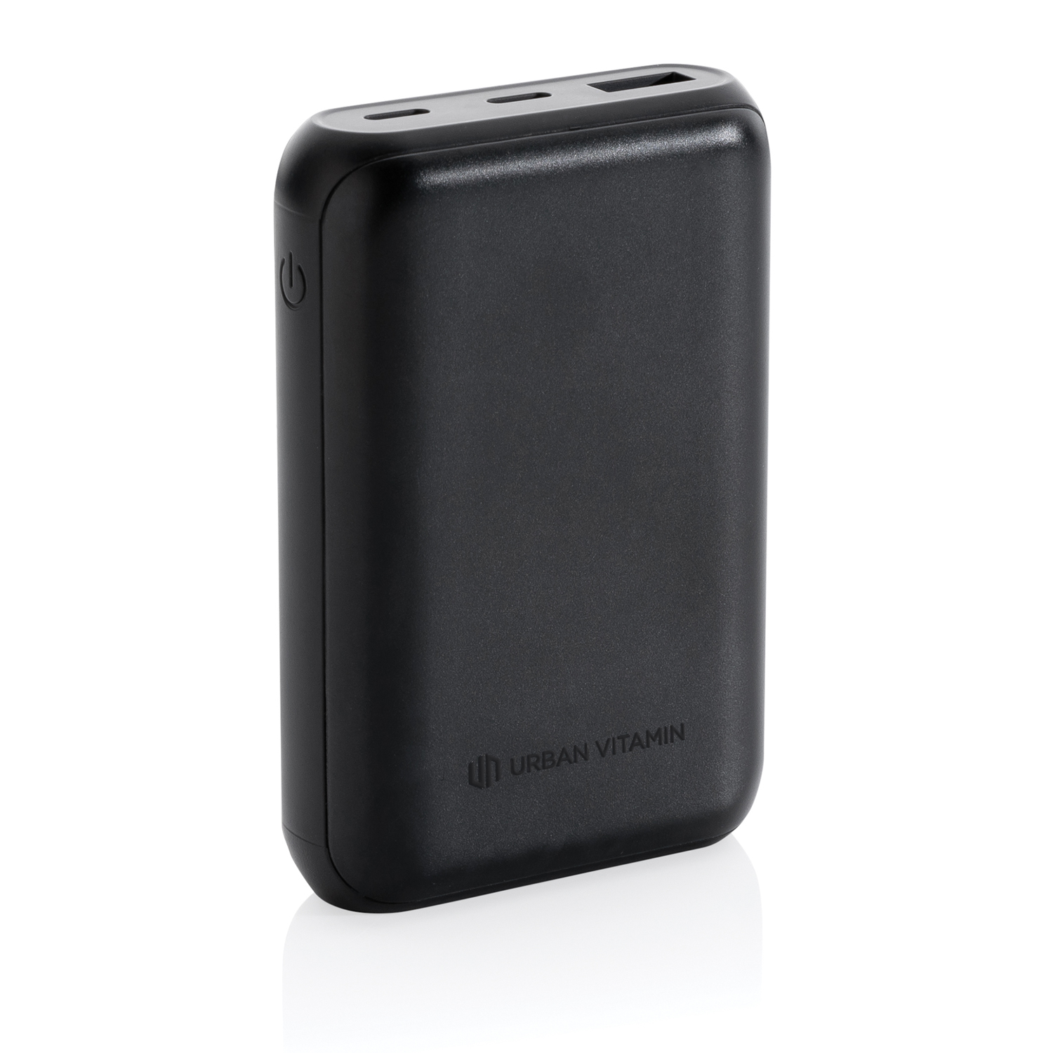
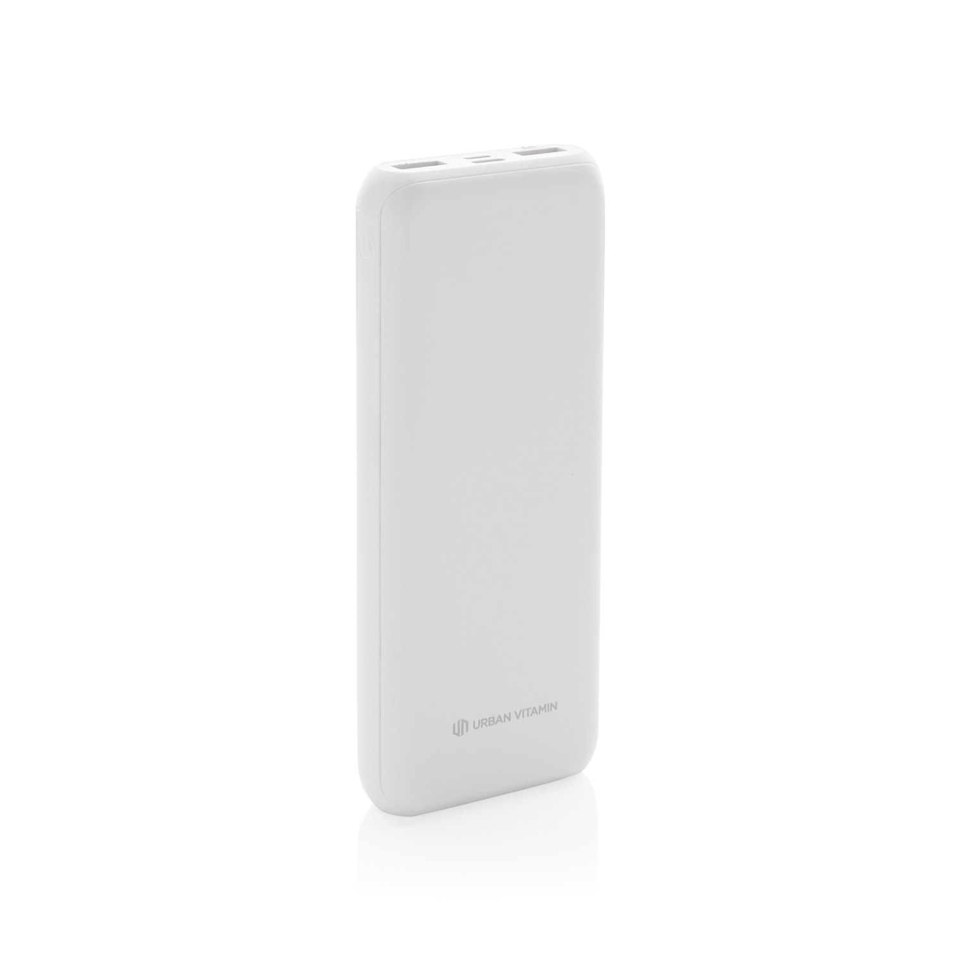
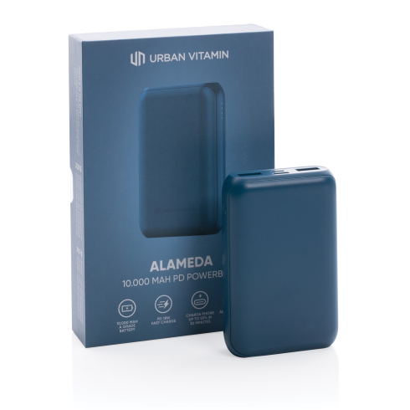
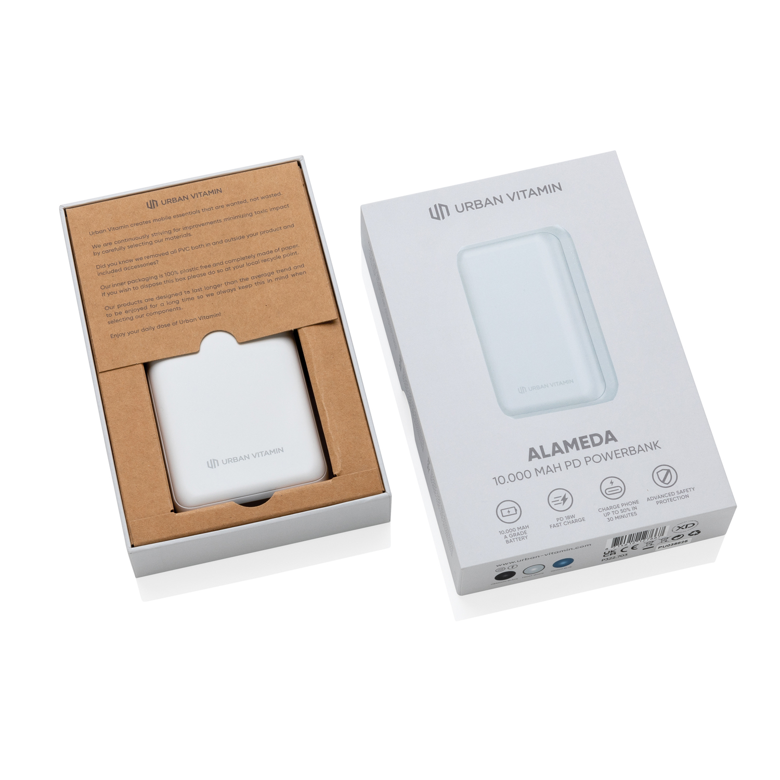
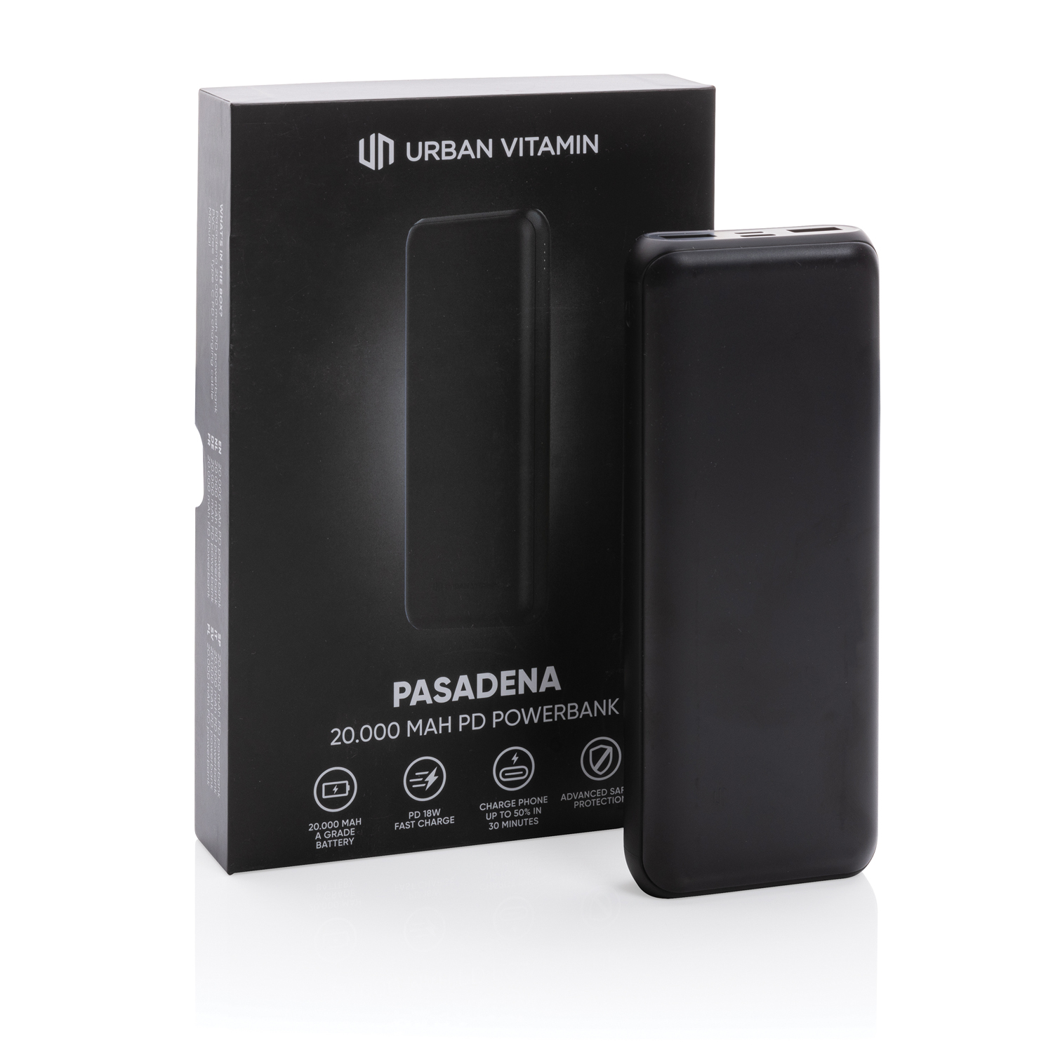
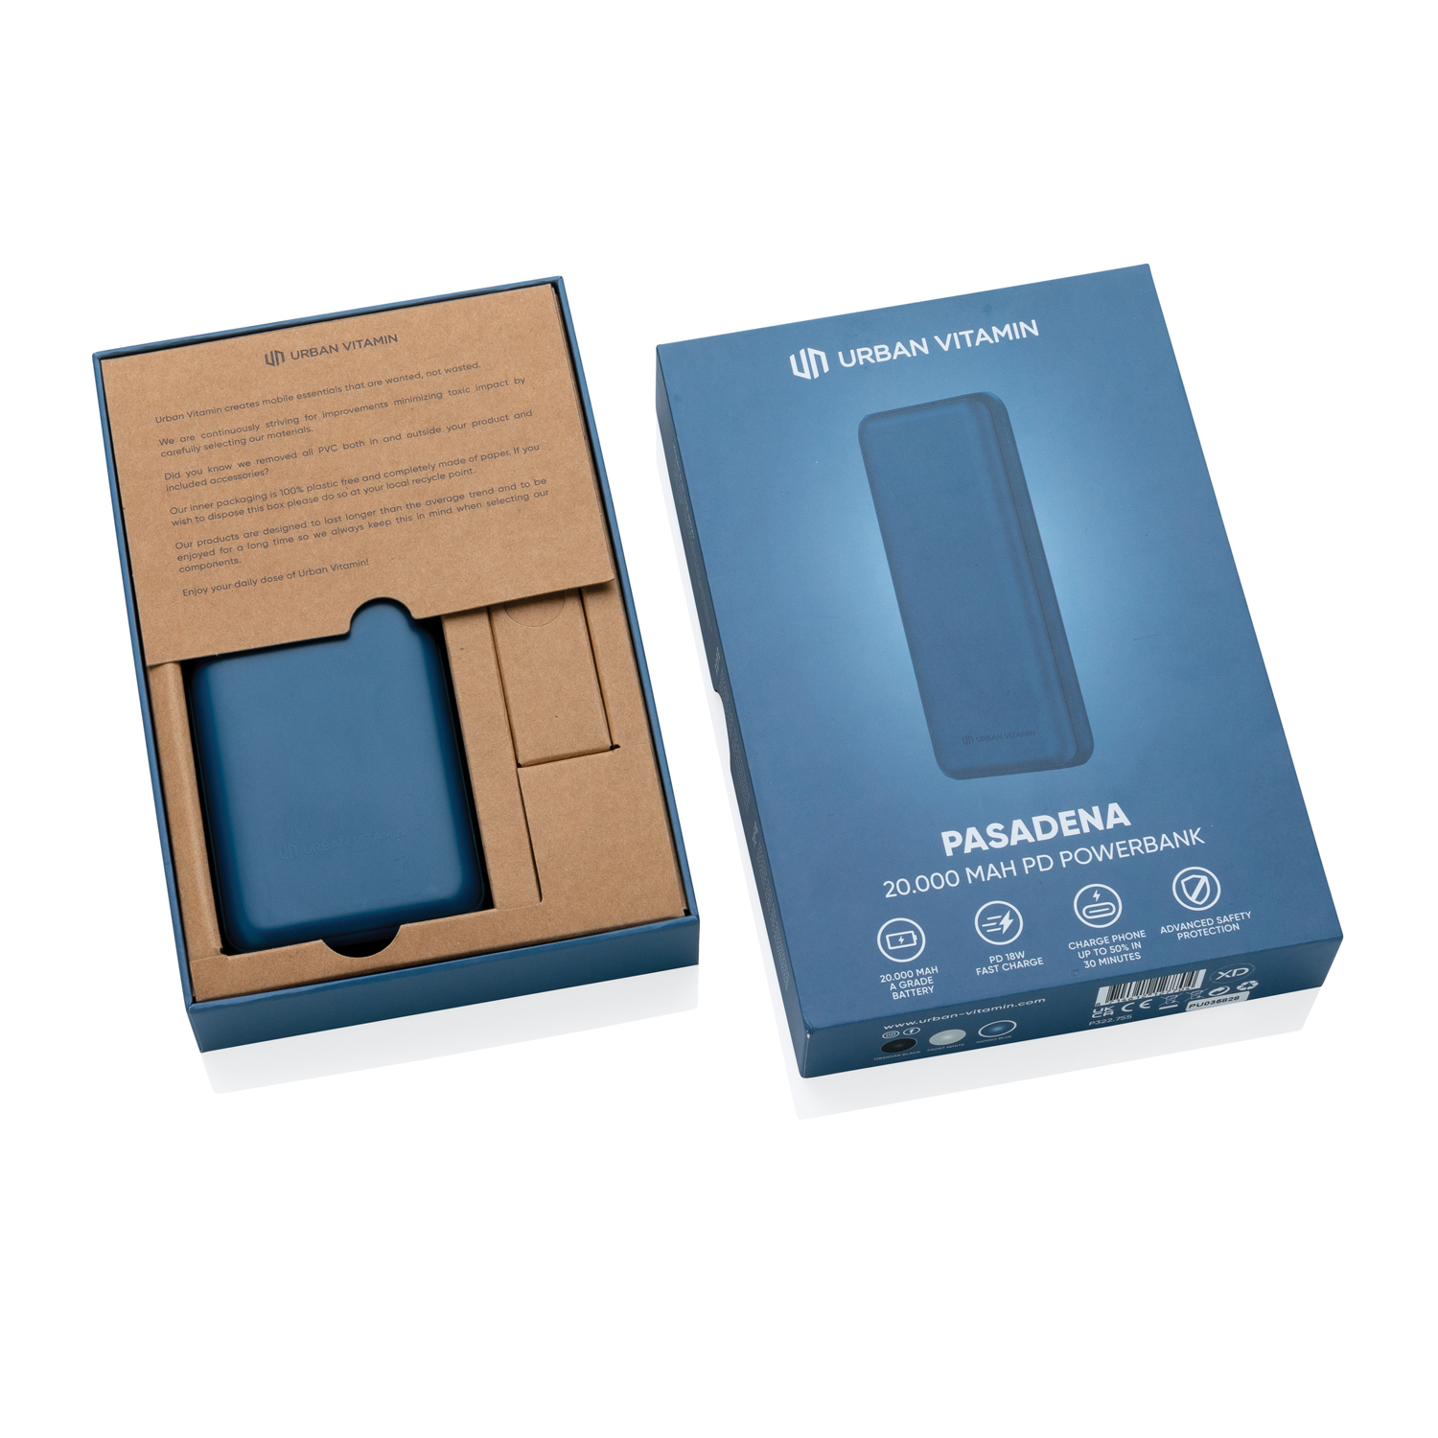
Внешний аккумулятор Urban Vitamin Alameda
Внешний аккумулятор Urban Vitamin Pasadena
с быстрой зарядкой PD,
18 Вт, 10 000 мАч
с быстрой зарядкой PD,
18 Вт, 20 000 мАч
P322.70
P322.75
6 252 ₽ 3 690 ₽
8 120 ₽ 5 290 ₽

Slide 4
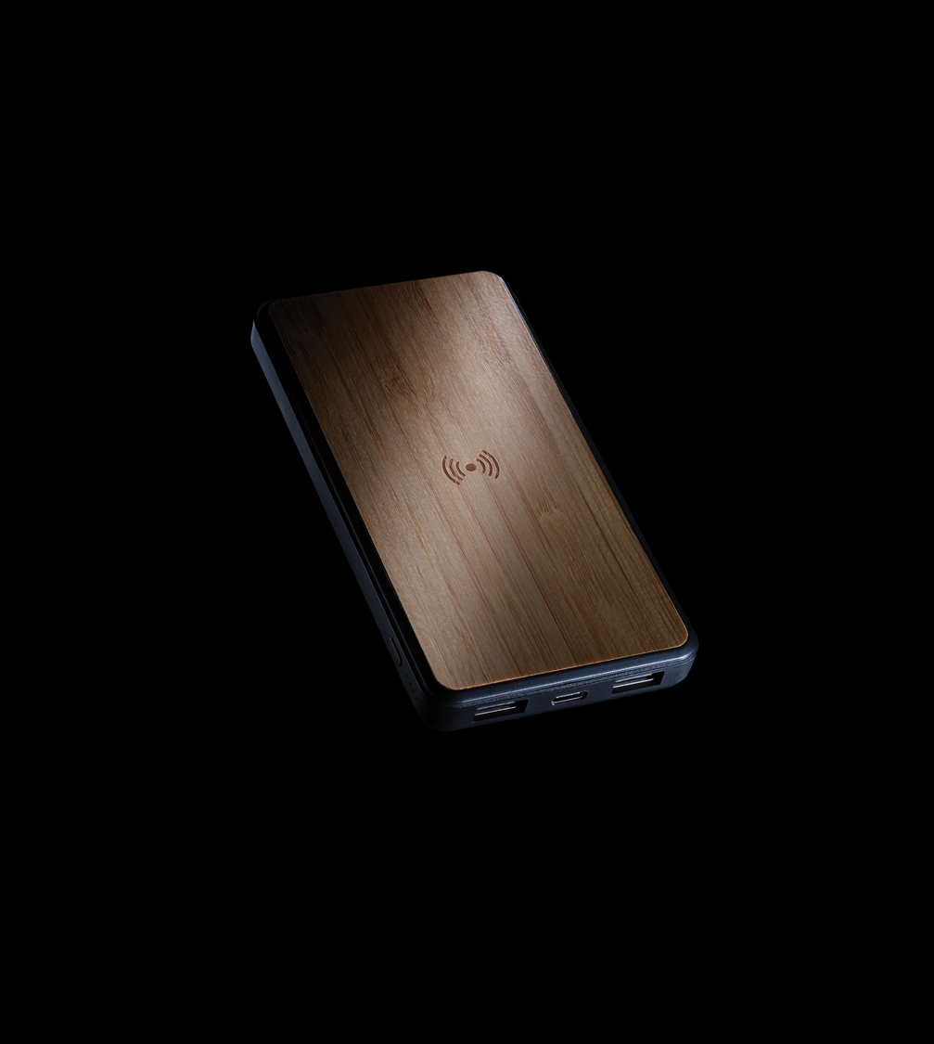

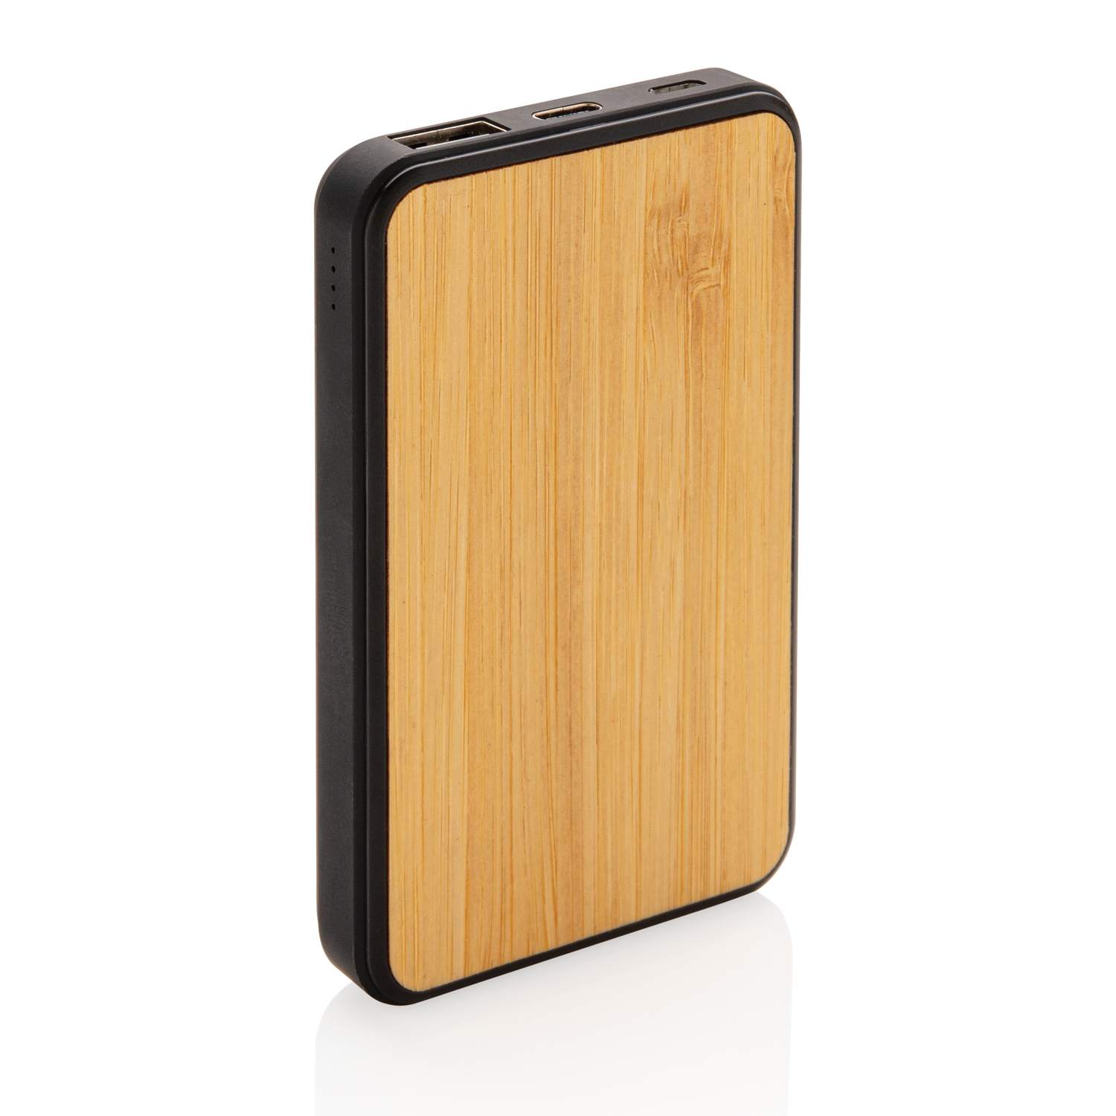
Внешний аккумулятор, 5 000 мАч
из переработанного пластика RCS
P322.379
3 206 ₽ 2 990 ₽
Внешний аккумулятор, 8 000 мАч
с функцией беспроводной зарядки
P322.389
4 898 ₽
3 790 ₽

Slide 5
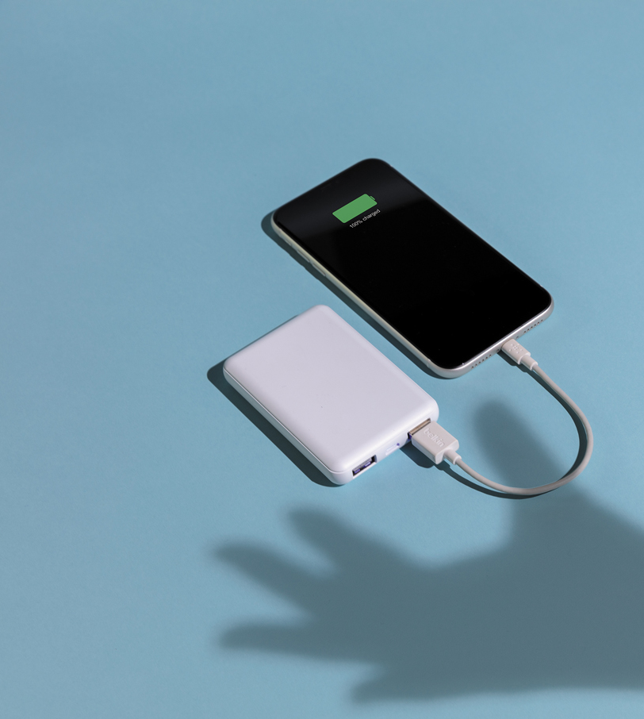
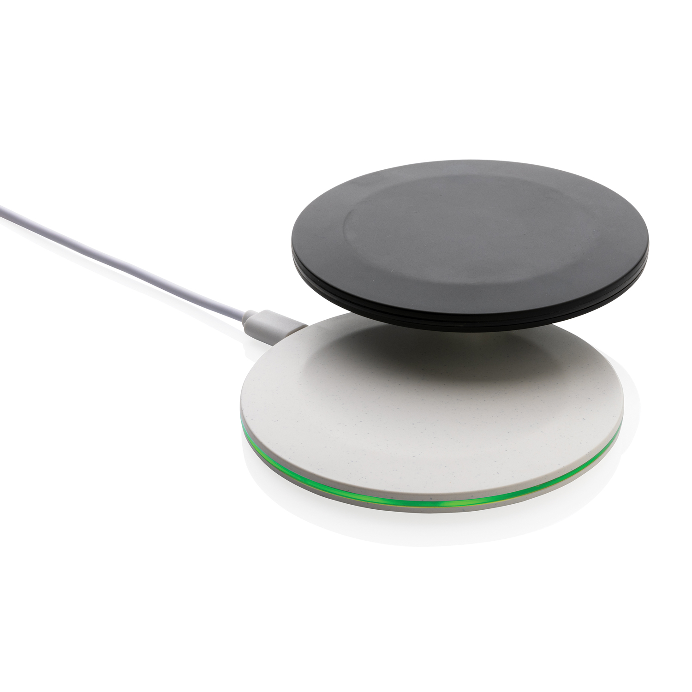
Док-станция
для быстрой зарядки
Внешний аккумулятор, 5 000 мАч
с защитой от микробов
из переработанного пластика RCS, 15 Вт
P322.233
P308.43
2 499 ₽ 1 990 ₽
2 188 ₽ 1 790 ₽

Slide 6
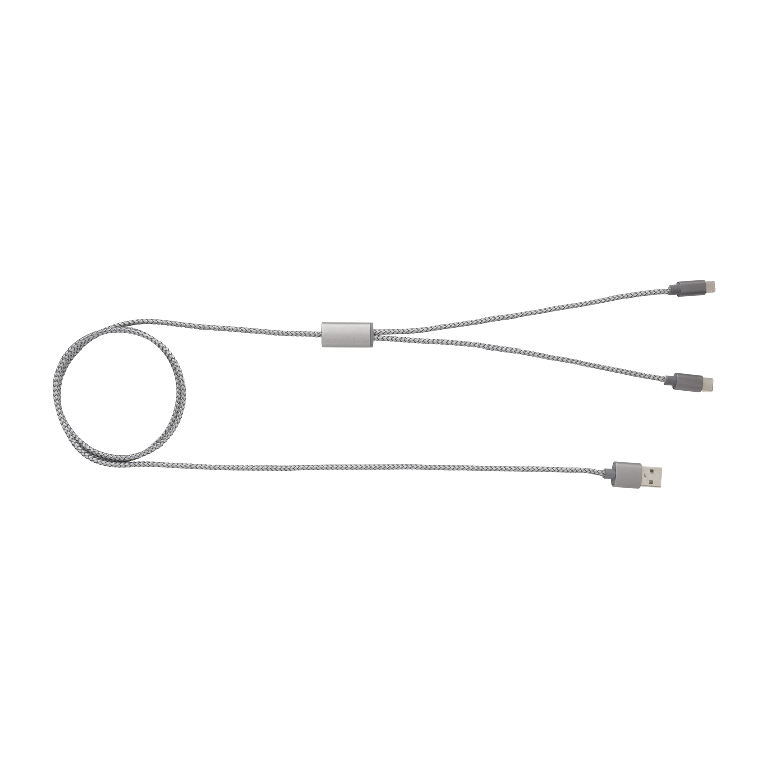
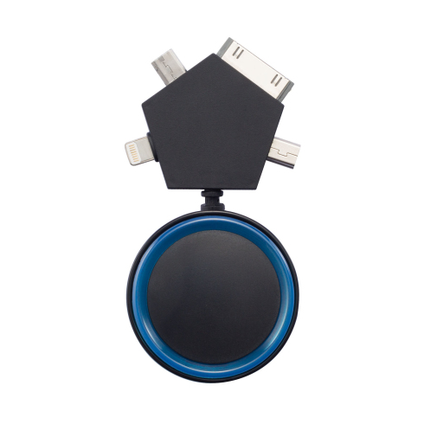
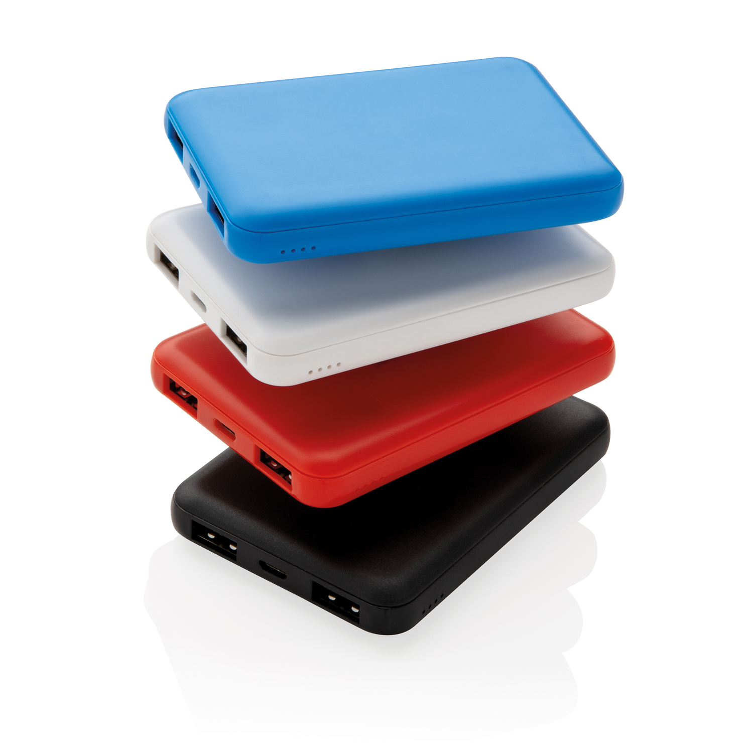
Плетеный кабель 3-в-1
Автомобильное зарядное устройство, 2.1 А
Карманный внешний аккумулятор, 5 000 мАч
P302.232
518 ₽
490 ₽
P302.121
P324.761
941 ₽
490 ₽
1 990 ₽ 1 490 ₽

Slide 7
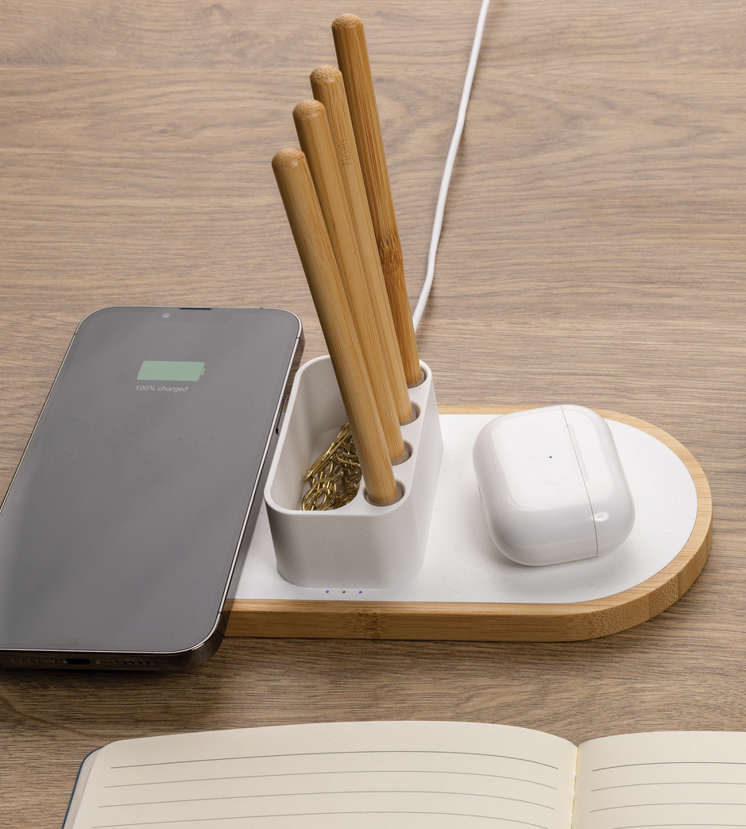
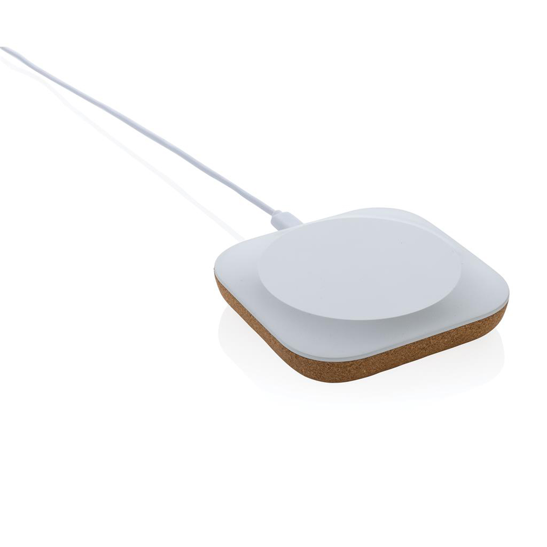
Док-станция Ontario 2-в-1
Док-станция Oregon
с органайзером из переработанного пластика RCS, 10 Вт
из переработанного пластика RCS и пробки FSC®, 10 Вт
P308.423
P308.589
5 064 ₽ 4 190 ₽
2 533 ₽ 1 990 ₽

Slide 8
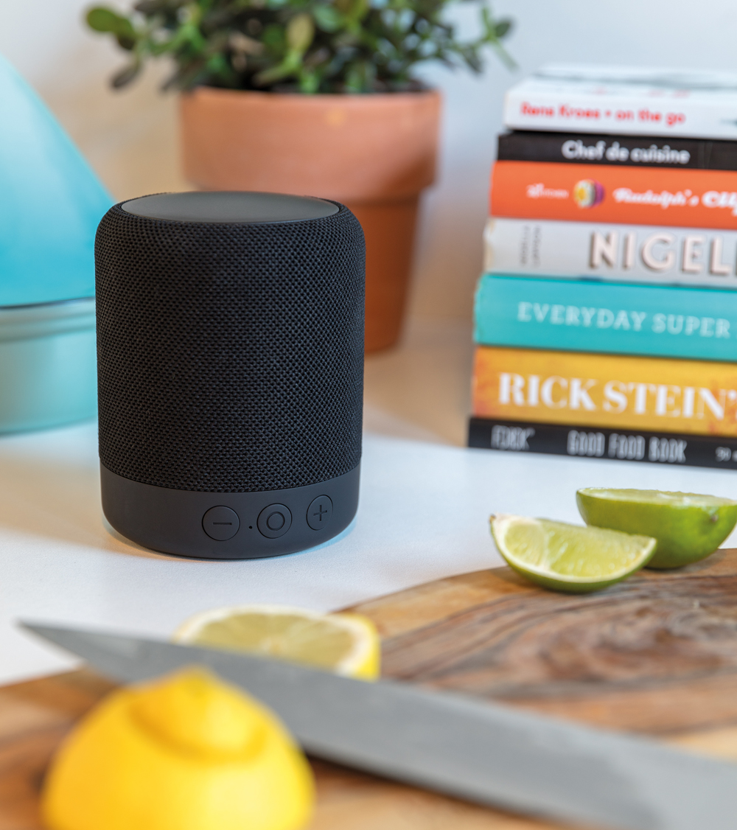
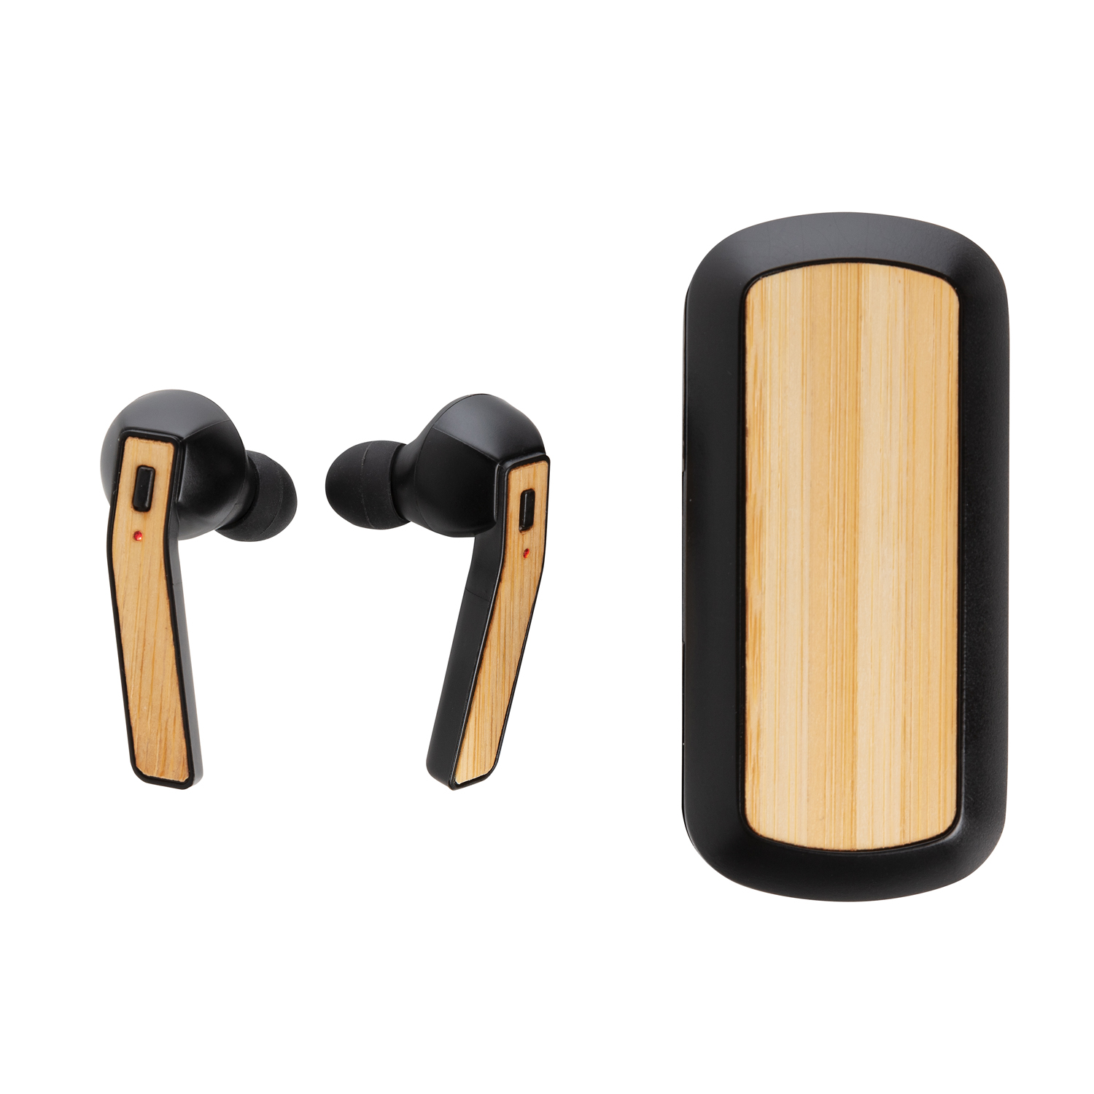
Наушники Bamboo Free Flow TWS
с чехлом для зарядки
P329.061
3 714 ₽
2 990 ₽
Беспроводная колонка Funk, 5 Вт
P328.151
2 512 ₽
2 490 ₽

Slide 9
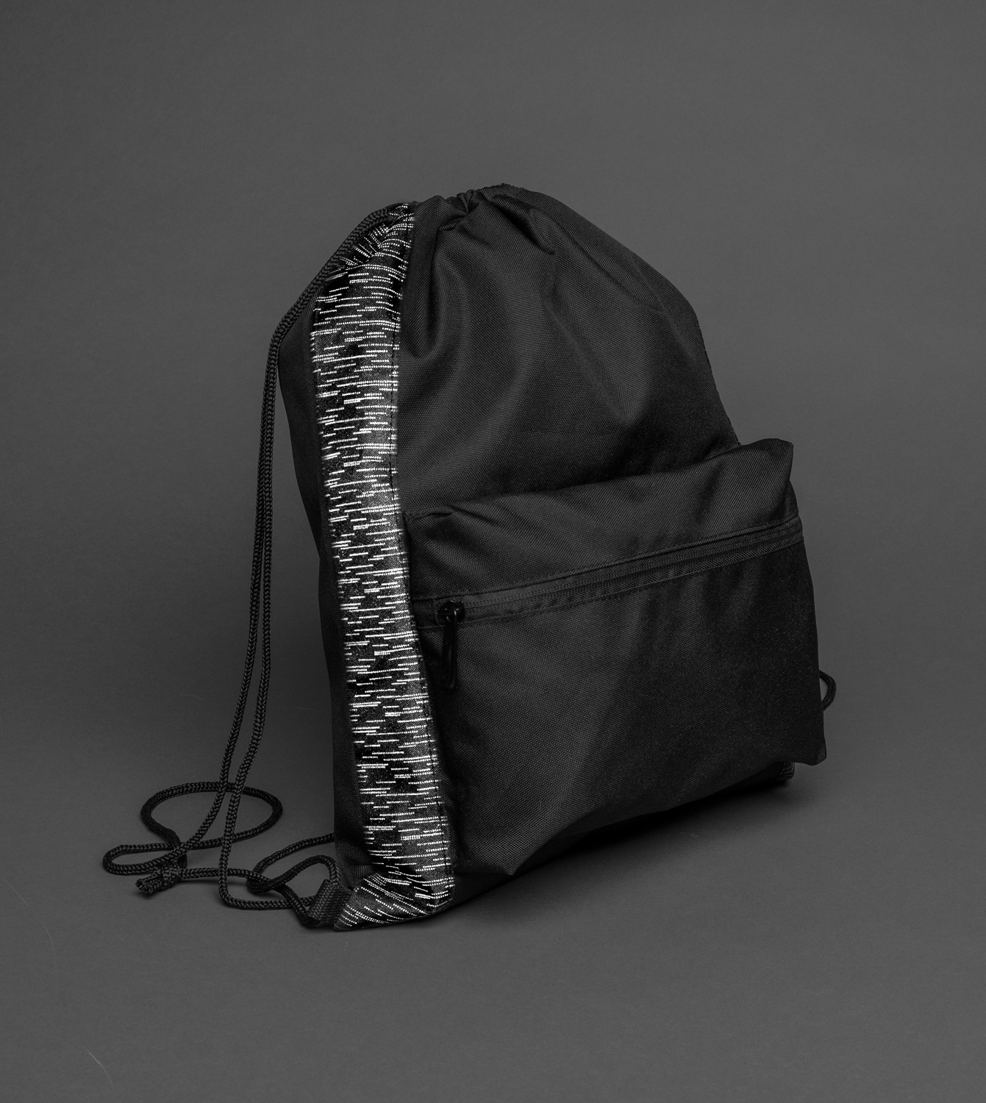
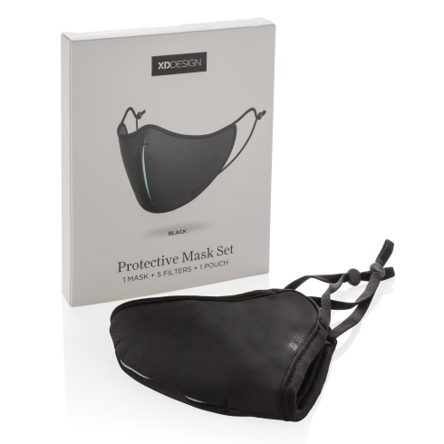
Сет с защитной маской XD Design
Светоотражающий рюкзак
со сменными фильтрами
из RPET AWARE™
P265.87
P762.591
866 ₽
300 ₽
1 358 ₽
990 ₽

Slide 10
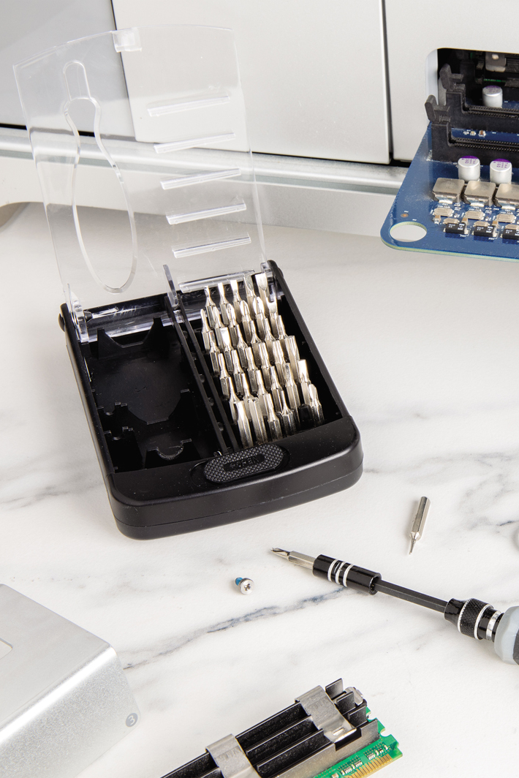
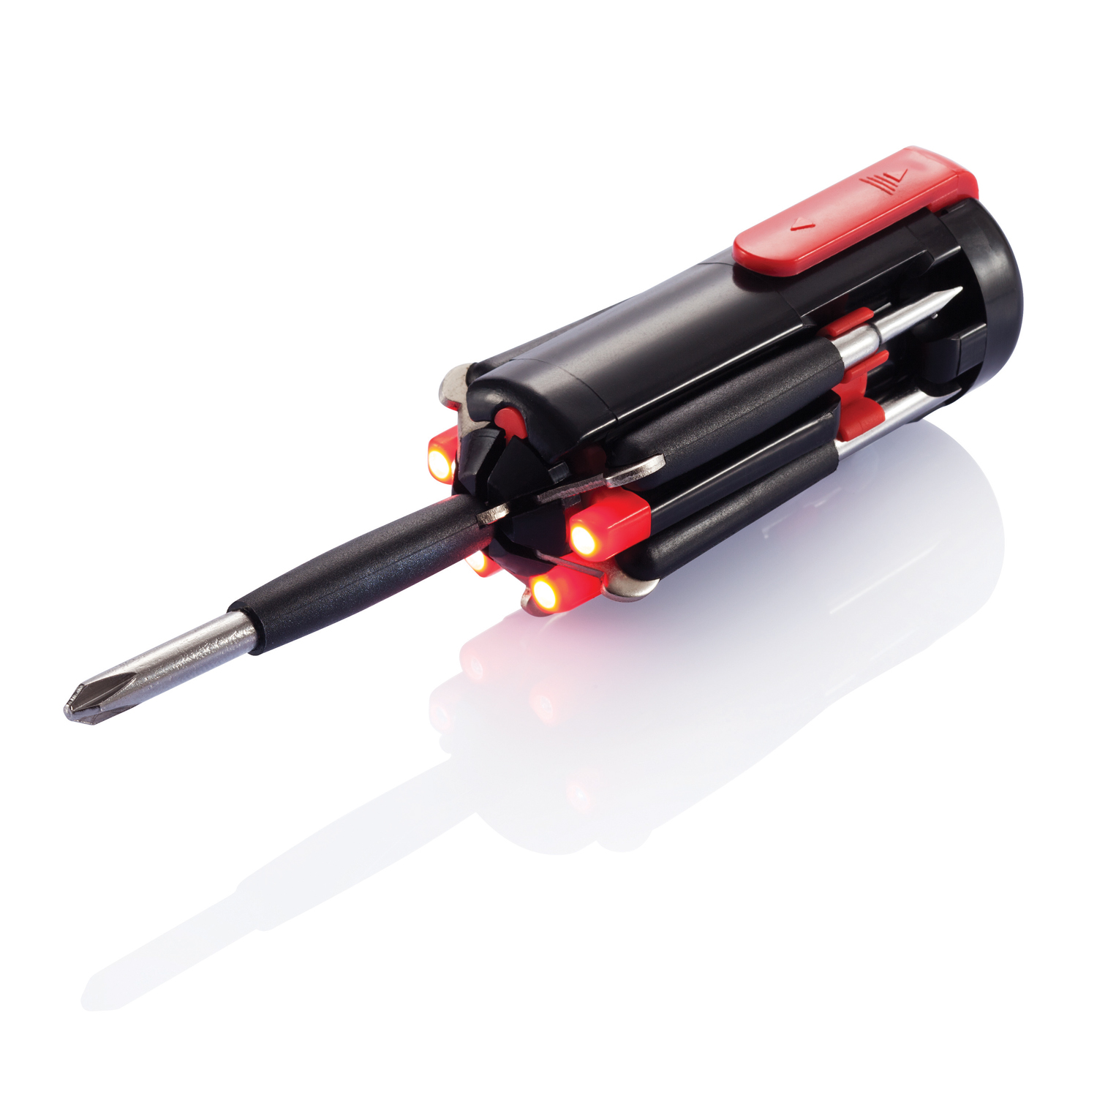
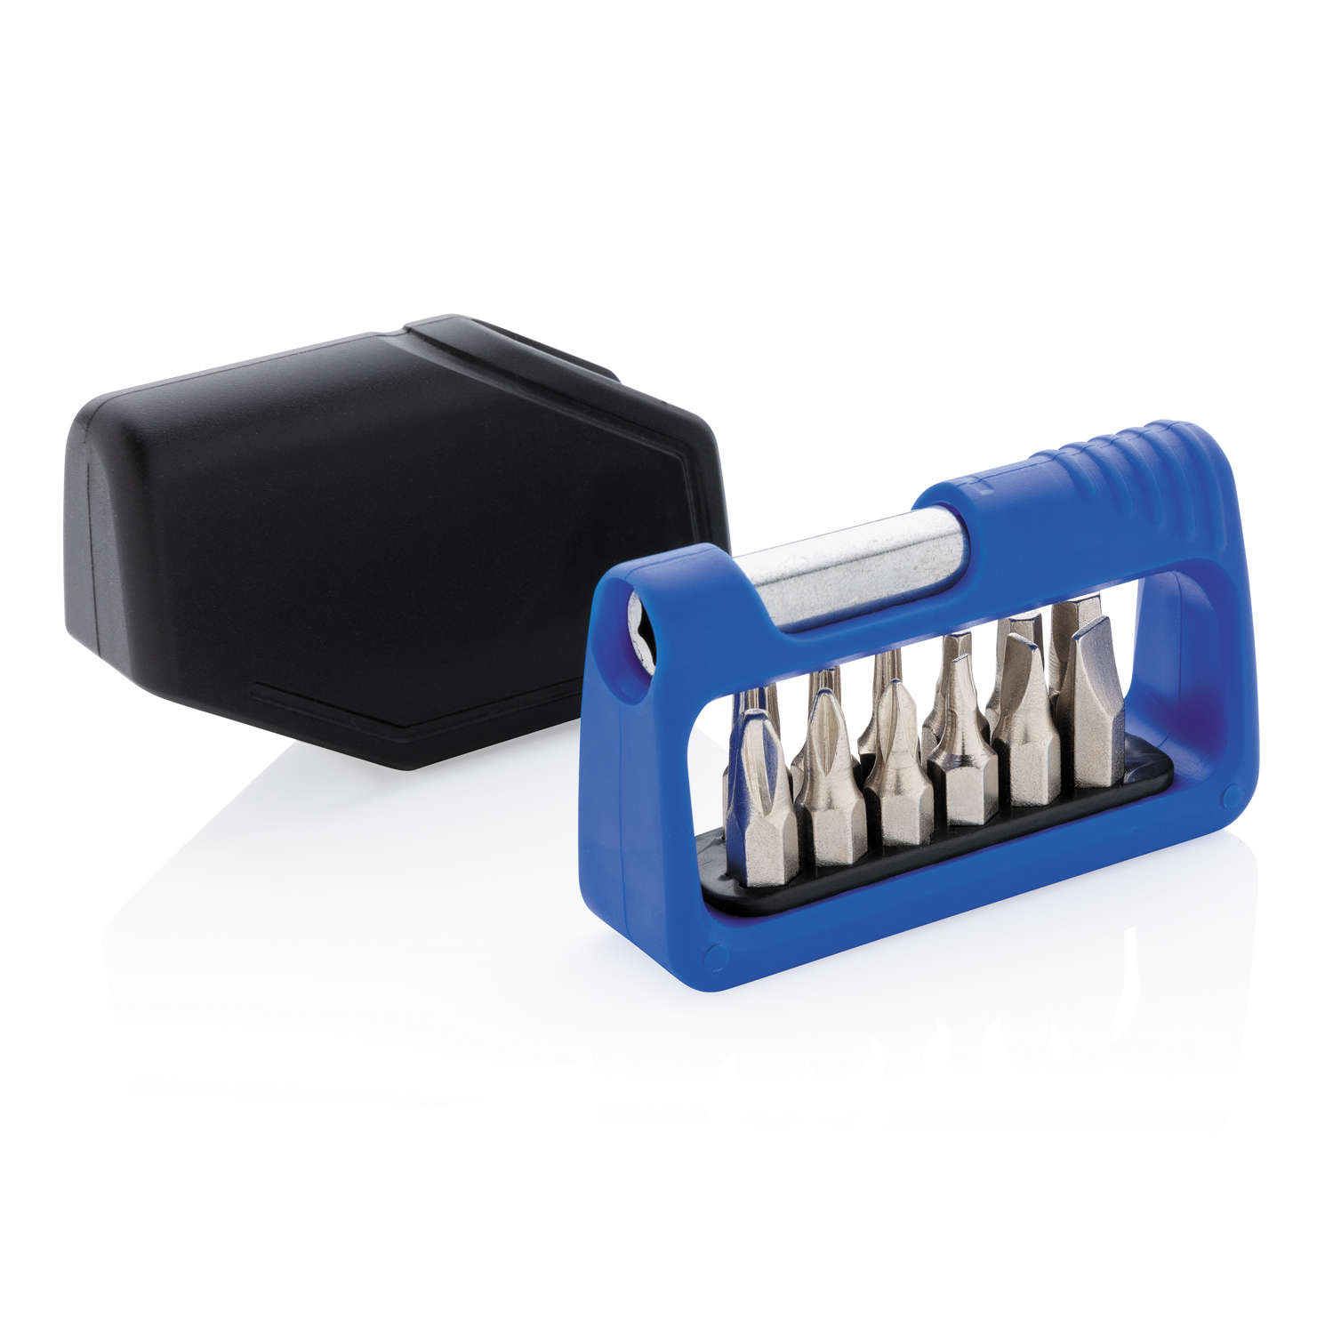
Набор отверток
с подсветкой 6-в-1
Карманный набор бит
из 13 предметов
P221.161
P221.585
941 ₽
490 ₽
745 ₽
690 ₽
Набор инструментов
из 38 предметов
P221.521
1 514 ₽ 1 490 ₽

Slide 11
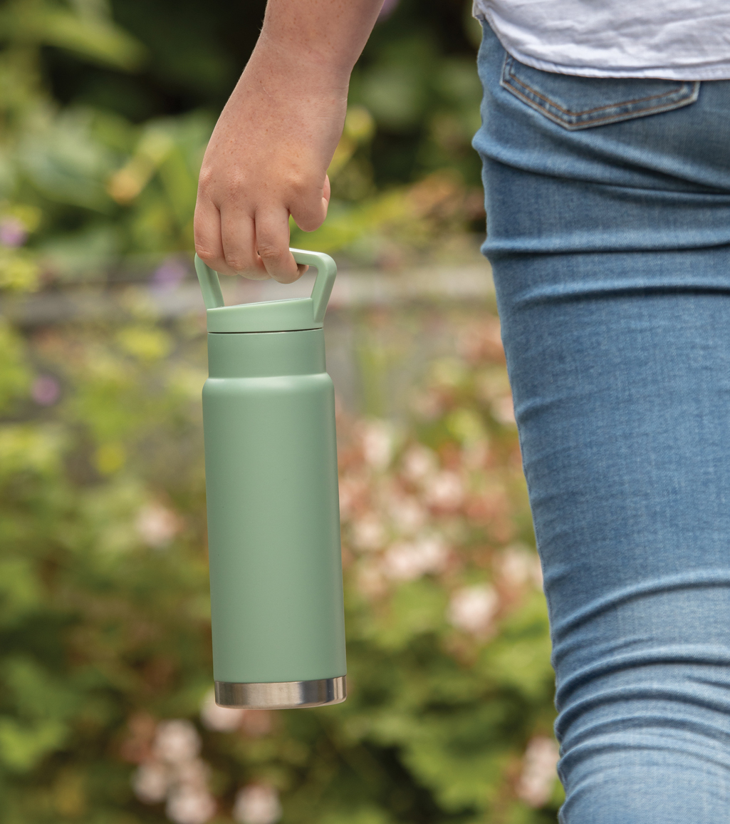
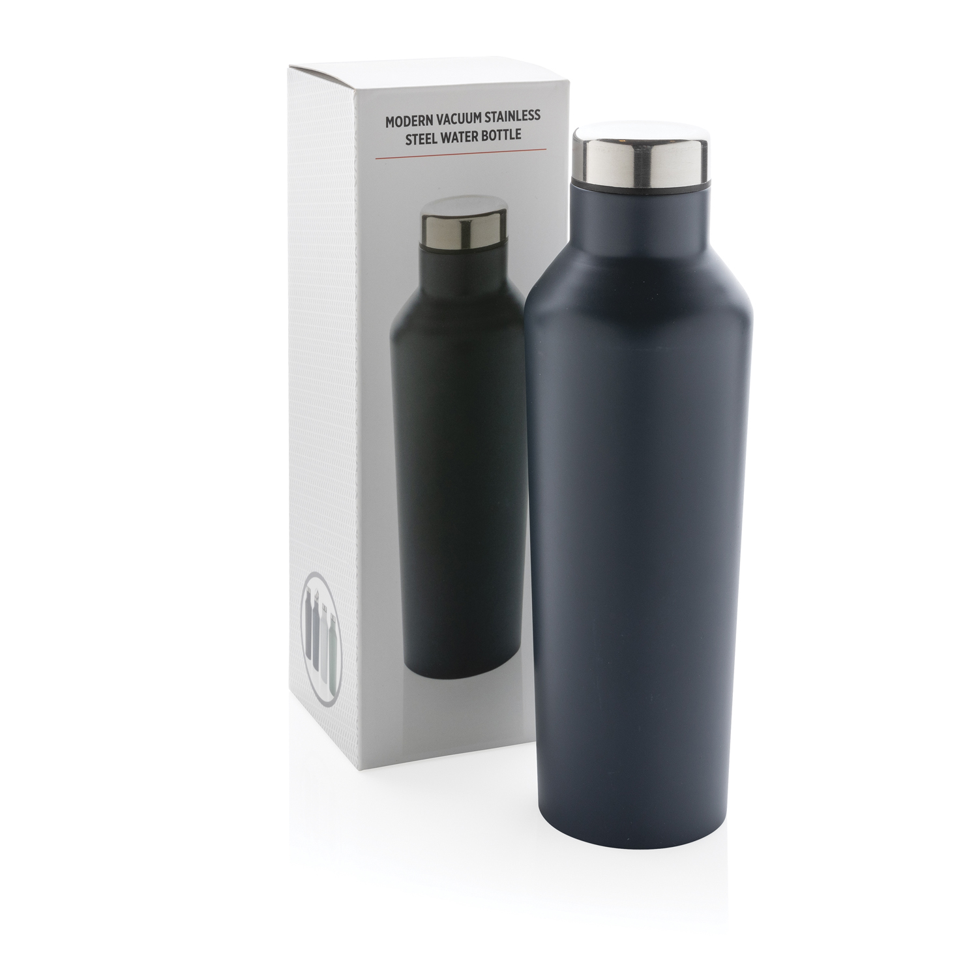
Термобутылка Modern,
500 мл
Термобутылка,
680 мл
P436.765
P436.927
1 900 ₽
1 790 ₽
2 357 ₽
2 100 ₽

Slide 12
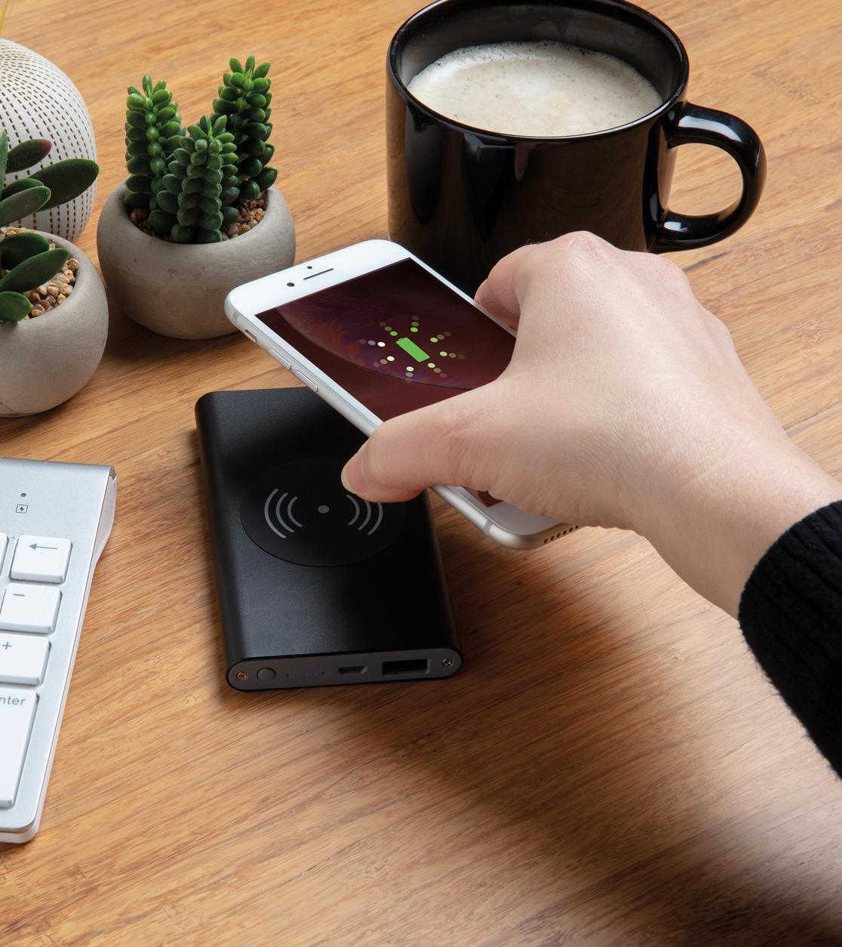
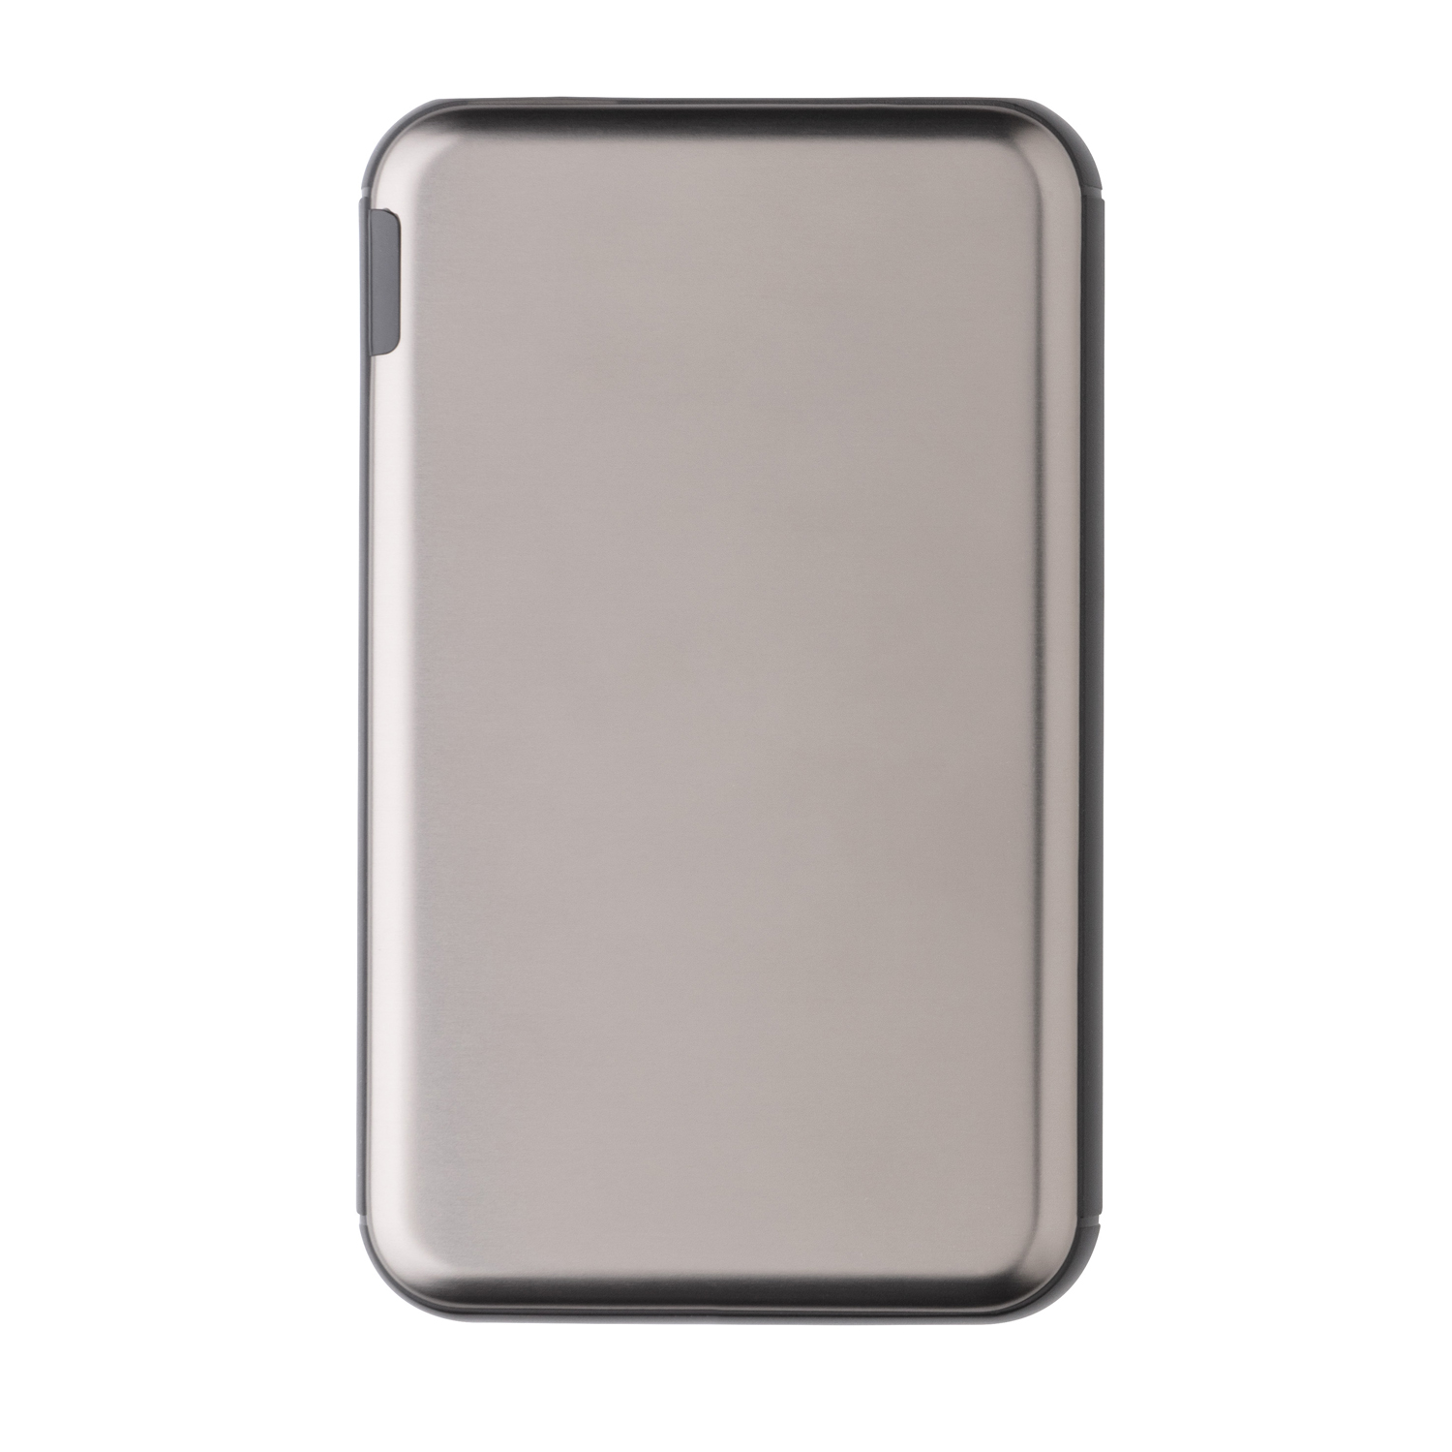
Тонкий внешний аккумулятор,
5 000 мАч
P324.742
1 979 ₽
1 490 ₽
Беспроводной внешний аккумулятор, 4 000 мАч, 5 Вт
P324.871
1 490 ₽
1 290 ₽

Slide 13
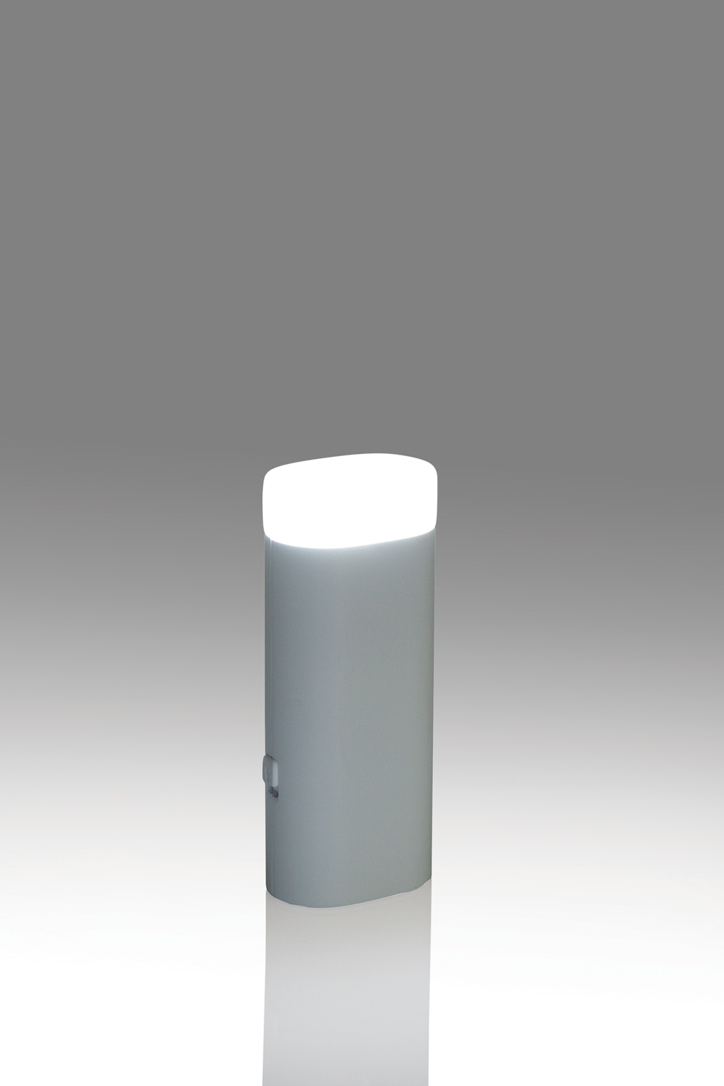
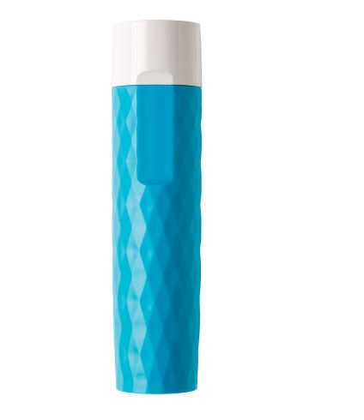
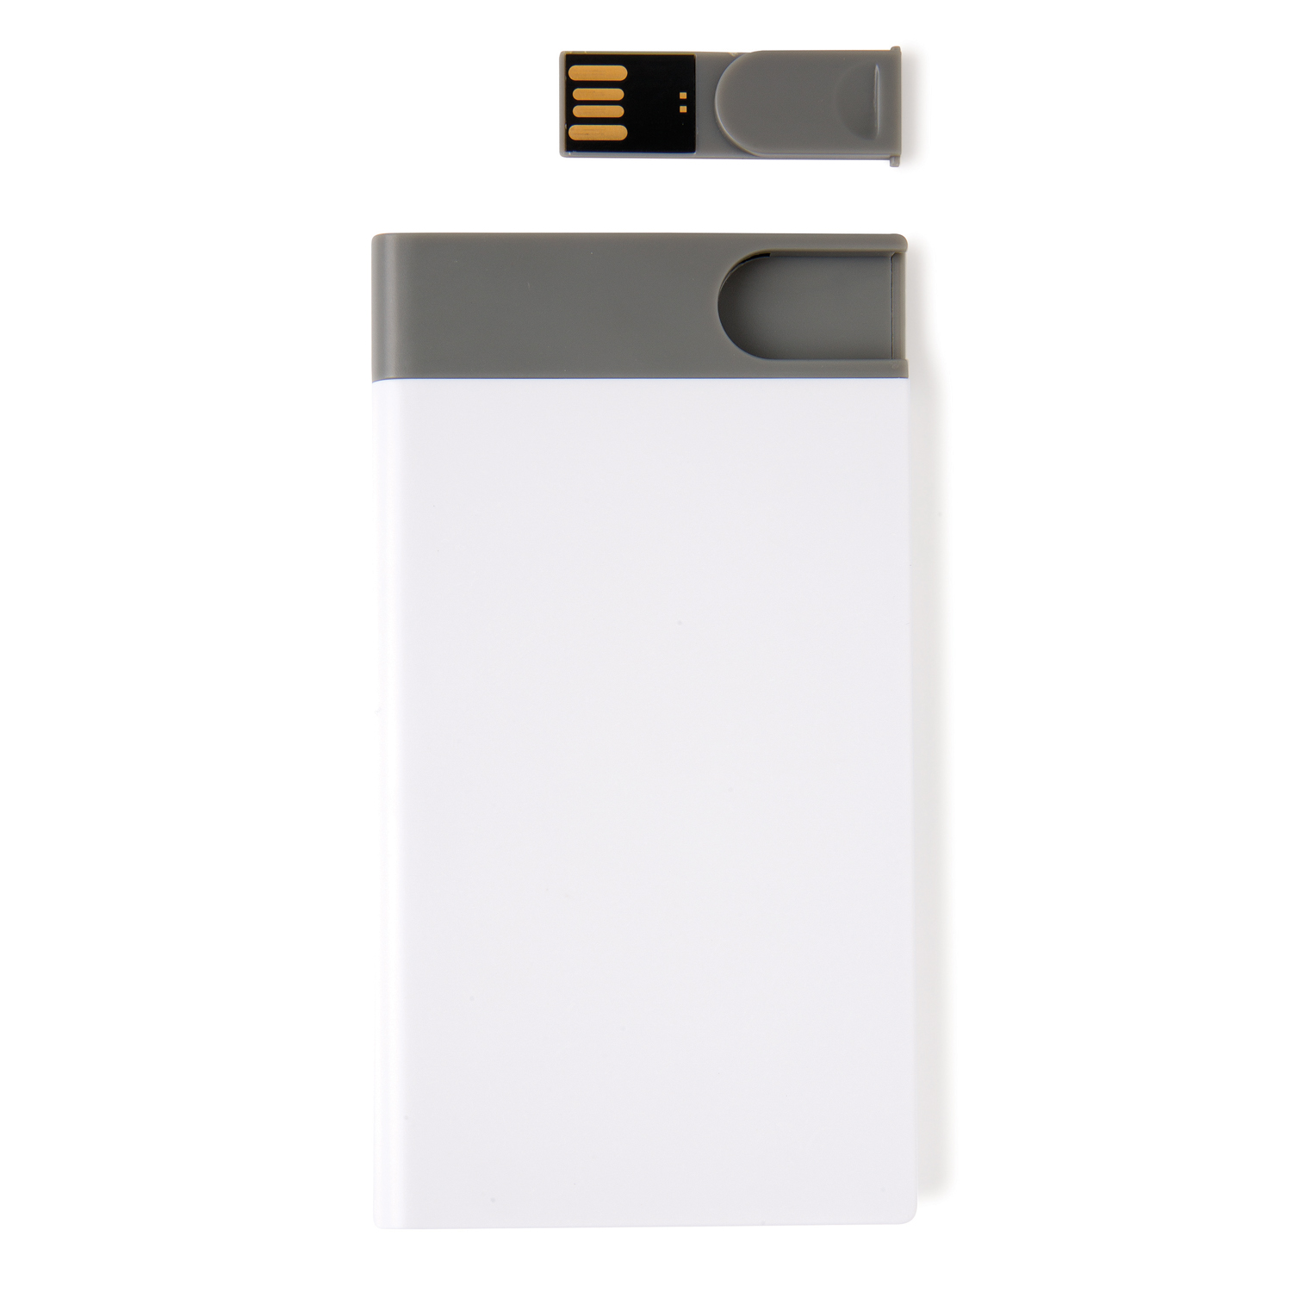
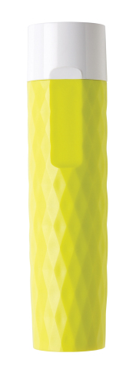
Зарядное устройство Geometric, 2 200 мАч
Зарядное устройство Lighthouse, 2 500 мАч
Зарядное устройство
с флешкой, 8 ГБ, 2 500 мАч
P324.54
с фонариком
P324.703
829 ₽
490 ₽
P324.253
2 993 ₽
1 490 ₽
1 310 ₽ 990 ₽

Slide 14
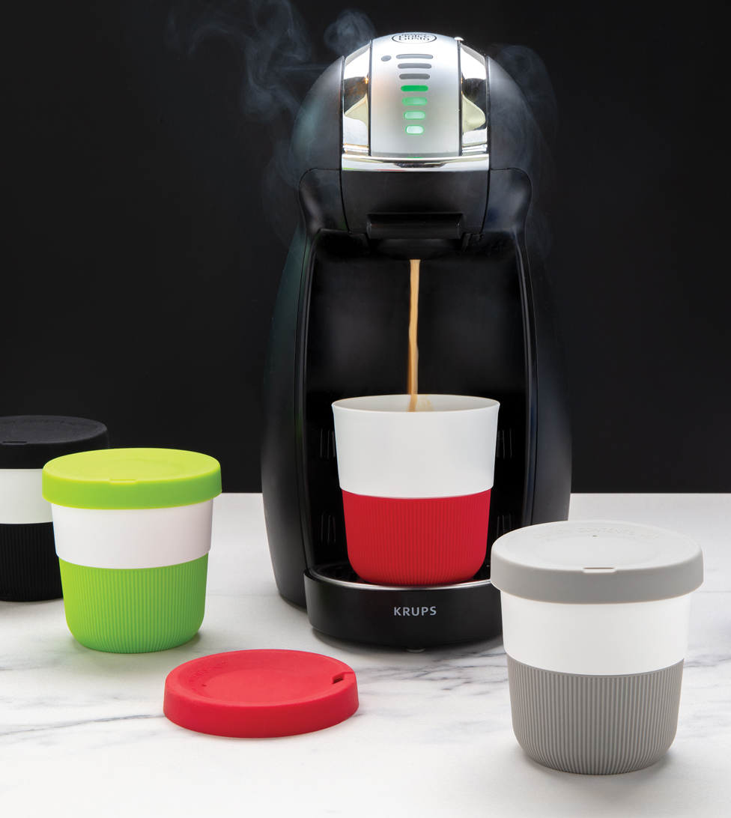

Стакан из PLA, 280 мл
Стакан из PLA, 380 мл
P432.894
P432.834
1 057 ₽ 890 ₽
1 327 ₽
1 290 ₽
Беспроводной внешний аккумулятор, 4 000 мАч, 5 Вт
P324.871
1 490 ₽
425 ₽

Slide 15
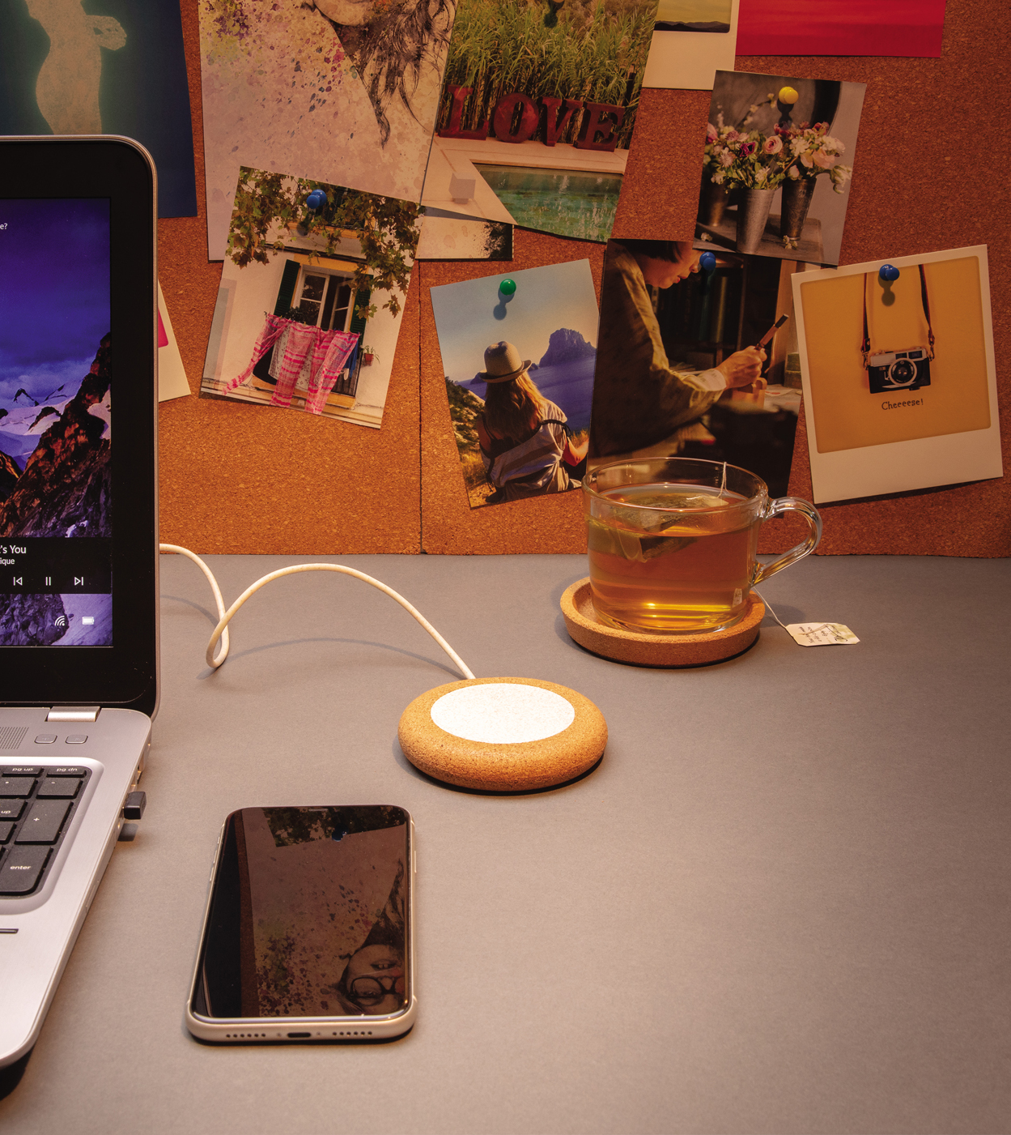
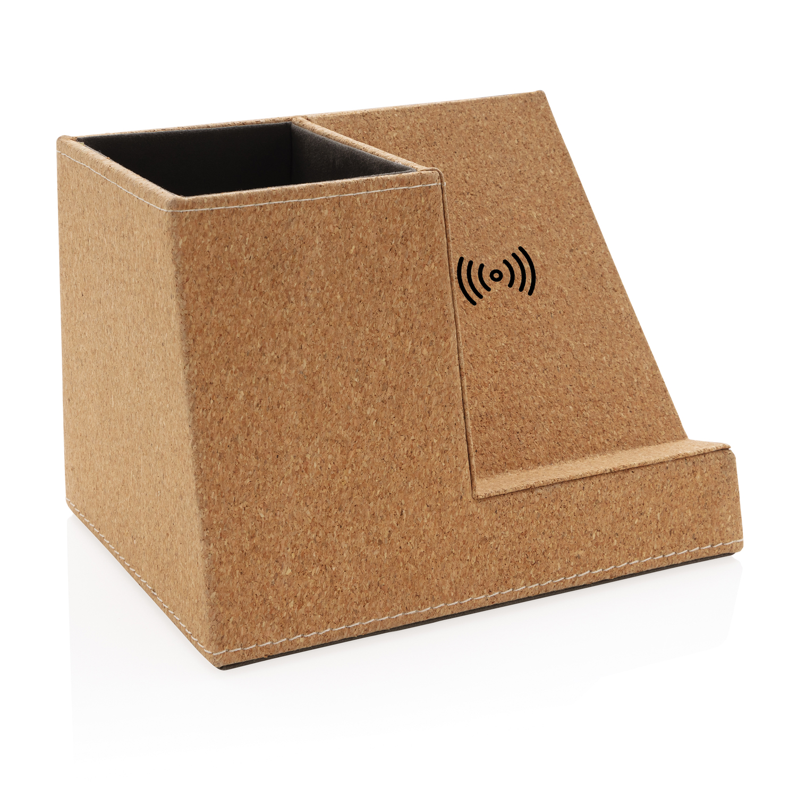
Док-станция из пробки
и пшеничной соломы, 5 Вт
Док-станция Cork с подставкой
для ручек, 5 Вт
P308.099
P308.199
1 683 ₽
1 490 ₽
3 375 ₽
2 990 ₽

Slide 16


смотреть все

